Slide 1
Semantisatieverhaal AA: Mijn buurjongen gaat naar een school waar je banketbakker kan worden. Hij moest afgelopen week een opdracht maken voor een cijfer. Nadat hij lang nagedacht had, besloot hij een taart te maken, met Sinterklaas erop natuurlijk, (zeker,) zoals iedereen begrijpt. Hij werkte zijn plan goed uit. Hij maakte het plan preciezer. Natuurlijk kwam hij wel wat probleempjes tegen, maar daar kon hij telkens iets op bedenken. Hij kon er telkens een oplossing voor verzinnen. Zo wilde hij een taart maken met het teken van Sinterklaas in marsepein er bovenop. Het teken is het plaatje dat iets betekent. Jammer genoeg kon hij geen mal vinden van een staf of een mijter. De mal is de vorm waarmee je dingen steeds op dezelfde manier kunt maken. Hij vond wel deze mal van het boek van Sinterklaas, maar die vond hij niet zo mooi. Al snel kwam hij op het idee om dan maar met een speciale printer, dat is het apparaat waarmee je dat wat op de computer staat, op papier zet, Sinterklaas op eetbaar papier te drukken. Zo noem je met een machine tekst en plaatjes op papier zetten. Gelukkig lukte dit prima! Mijn buurjongen was heel tevreden met zijn taart. En zijn leraren ook! Wat vinden jullie er eigenlijk van? (extra klik)
AA
Notes:
Woordenoverzicht:
Natuurlijk: zeker, zoals iedereen begrijpt
Ergens iets op bedenken: ergens een oplossing voor verzinnen
Uitwerken: preciezer maken
De printer: het apparaat waarmee je dat wat op de computer staat, op papier zet
De mal: de vorm waarmee je dingen steeds op dezelfde manier kunt maken, bijvoorbeeld zand of klei
Drukken: met een machine tekst en plaatjes op papier zetten
Het teken: het plaatje dat iets betekent

Slide 2
Gerarda Das
Marjan ter Harmsel
Mandy Routledge
Francis Vrielink
Week 49 – 5 december 2023
Niveau AA

Slide 3
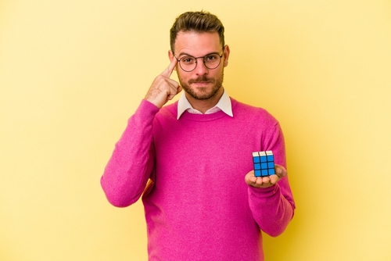
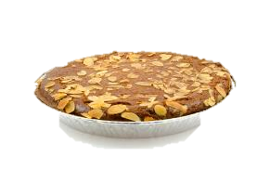
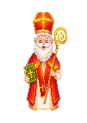
natuurlijk

Slide 4
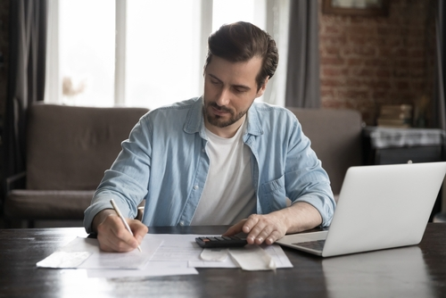
uitwerken

Slide 5
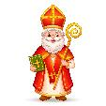
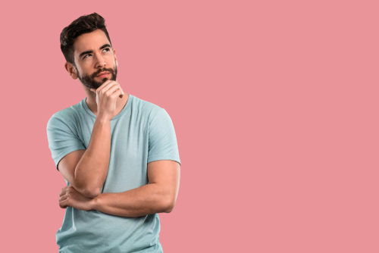
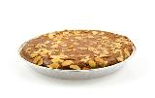
ergens iets op bedenken
?
+

Slide 6
het teken

Slide 7
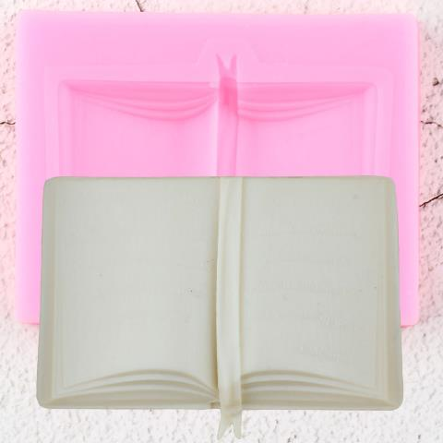
de mal
grandado.com

Slide 8
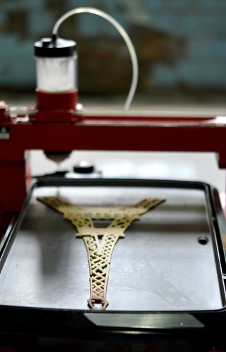
de printer

Slide 9
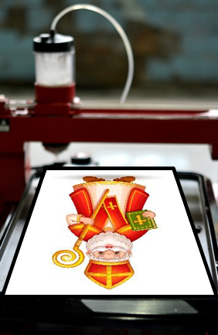
drukken

Slide 10
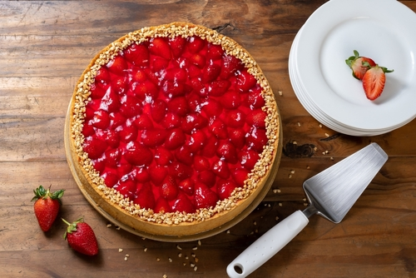
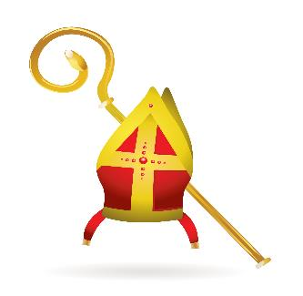

Slide 11
Op de woordmuur:

Slide 12
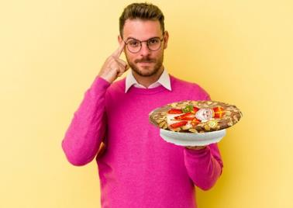
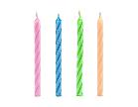
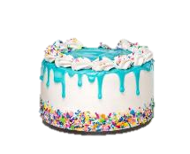
natuurlijk
misschien
= zeker, zoals iedereen begrijpt
Op de taart komt Sinterklaas natuurlijk!
= als iets zou kunnen maar niet zeker is
Ik krijg misschien kaarsjes op mijn taart.
?

Slide 13
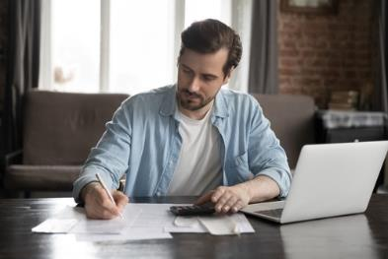
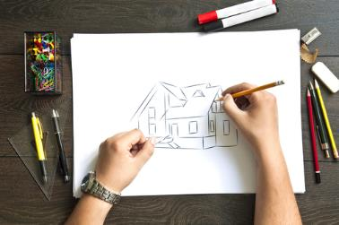
uitwerken
schetsen
= preciezer maken
Hij moet het ontwerp nog wat beter uitwerken.
= tekenen met weinig details
Hij heeft het ontwerp even snel geschetst.

Slide 14
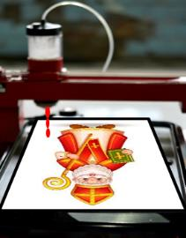
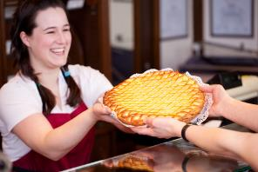
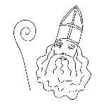
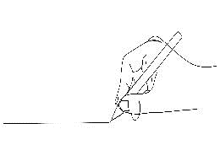
Eerst ontwerpt hij de tekening voor op de taart, daarna drukt hij de tekening op eetbaar papier. Tenslotte wordt de taart verkocht.
verkopen
drukken
ontwerpen
= met een machine tekst en plaatjes op papier zetten

Slide 15
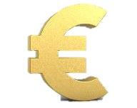
het teken
= het plaatje dat iets betekent
Sinterklaas
de euro
vrede

Slide 16
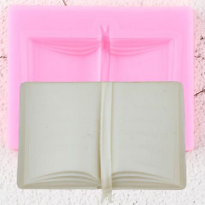
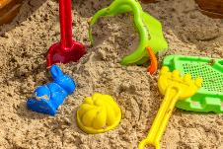
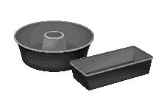
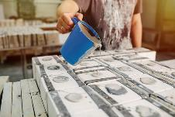
de mal
= de vorm waarmee je dingen steeds op dezelfde manier kunt maken
grandado.com
het taart- vormpje
de bakvorm
de kleivorm

Slide 17
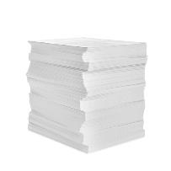
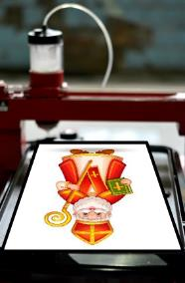
het papier
de printer
= het apparaat waarmee je dat wat op de computer staat op papier zet
de laptop
de printopdracht
PRINT

Slide 18
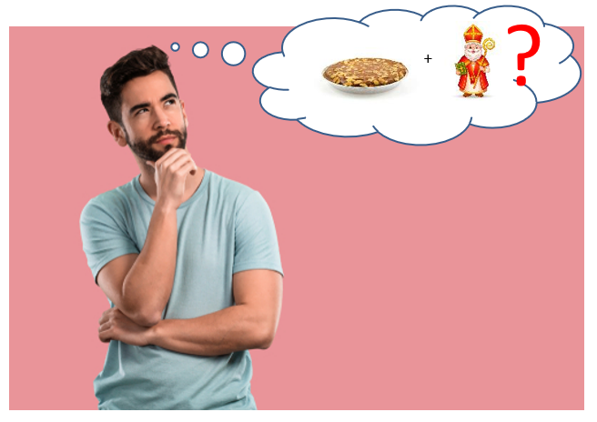
ergens iets op bedenken = ergens een oplossing voor verzinnen
Hij moest iets bedenken op het probleem dat hij tegenkwam.

